Slide 1
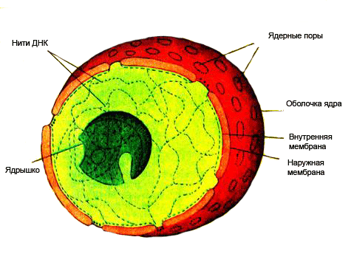
строение клетки

Slide 2
Клетка – это основная структурно-функциональная единица организма.

Slide 3
Структурные
компоненты клетки
Постоянные
компоненты
Непостоянные
компоненты
Выполняют специфические
жизненно важные
функции
Могут появляться или
исчезать в процессе
жизнедеятельности клетки
ОРГАНОИДЫ
ВКЛЮЧЕНИЯ

Slide 4
ОРГАНОИДЫ
Органоиды общего
назначения
Специальные
органоиды
Пластиды
Митохондрии
Лизосомы и т.д.
Реснички
Жгутики и т.д.

Slide 5
ОРГАНОИДЫ КЛЕТКИ
МЕМБРАННЫЕ
НЕМЕМБРАННЫЕ
Одномембранные
Двумембранные
Рибосомы
Плазмолемма
Митохондрии
Клеточный центр
Эндоплазматическая
сеть
Пластиды
Микротрубочки
Комплекс Гольджи
Микрофиламенты
Лизосомы
Хромосомы
Вакуоли

Slide 6
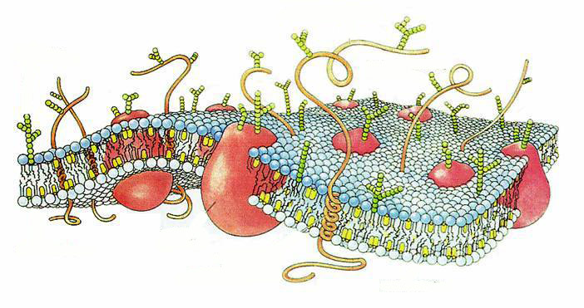
Биологическая мембрана
Олигосахаридная боковая цепь
Интегральный белок
Фосфолипиды
Наружный (шаровидный)
белок
Холестерол

Slide 7
Белки мембраны
Интегральные
(трансмембранные)
Полуинтегральные
(рецепторные)
Наружные
(периферические)
Проходят через всю
толщу мембраны
Создают в мембране
гидрофильные поры
(транспорт веществ)
Погружены в толщу
фосфолипидных
слоев
Выполняют
рецепторные функции
Лежат снаружи
мембраны, примыкая
к ней
Выполняют
многообразные
функции ферментов
Белки-переносчики
Каналообразующие
белки

Slide 8
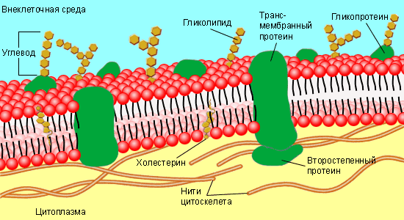
Мембрана
Она представляет собой тонкую (около 7,5 нм2 толщиной) трехслойную оболочку клетки, видимую лишь в электронном микроскопе. Два крайних слоя мембраны состоят из белков, а средний образован жироподобными веществами. В мембране есть очень мелкие поры, благодаря чему она легко пропускает одни вещества и задерживает другие. Мембрана принимает участие в фагоцитозе (захватывание клеткой твердых частиц) и в пиноцитозе (захватывание клеткой капелек жидкости с растворенными в ней веществами).

Slide 9
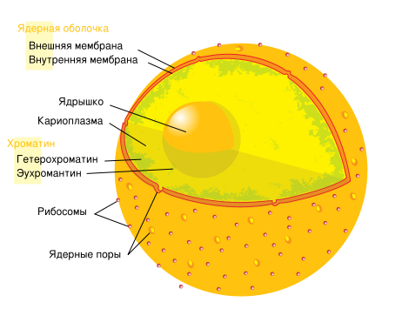
Ядро

Slide 10
Компоненты ядра
Кариоплазма
Ядрышки
Кариолемма
Хроматин
Ядерный сок,
содержит
различные белки
и другие
органические и
неорганические
соединения
Округлые тельца,
образованные
молекулами
рРНК и белками,
место сборки
рибосом
Двойная ядерная
мембрана
отделяет ядерное
содержимое и,
прежде всего,
хромосомы от
цитоплазмы
Деспирализо-
ванные
хромосомы

Slide 11
Ядро
Ядро неделящейся клетки имеет ядерную оболочку. Она состоит из двух трехслойных мембран. Наружная мембрана связана через эндоплазматическуго сеть с клеточной мембраной. Через всю эту систему осуществляется постоянный обмен веществами между цитоплазмой, ядром и средой, окружающей клетку. Кроме того, в оболочке ядра есть поры, через которые также осуществляется связь ядра с цитоплазмой. Внутри ядро заполнено ядерным соком, в котором находятся глыбки хроматина, ядрышко и рибосомы. Хроматин образован белком и ДНК. Это тот материальный субстрат, который перед делением клетки оформляется в хромосомы, видимые в световом микроскопе.

Slide 12
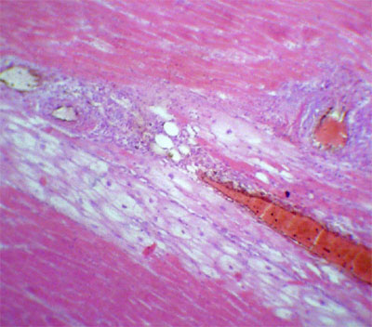
Цитоплазма
Цитоплазма представляет собой сложную коллоидную систему. Ее строение: прозрачный полужидкий раствор и структурные образования. Общими для всех клеток структурными образованиями цитоплазмы являются: митохондрии, эндоплазматическая сеть, комплекс Гольджи и рибосомы. Все они вместе с ядром представляют собой центры тех или иных биохимических процессов, в совокупности составляющих обмен веществ и энергии в клетке. Эти процессы чрезвычайно разнообразны и протекают одновременно в микроскопически малом объеме клетки.

Slide 13
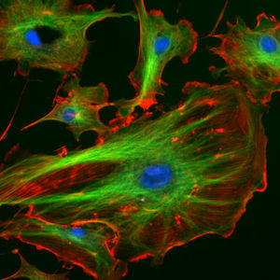
Цитоскелет
Цитоплазма эукариотических клеток пронизана трехмерной сеткой из белковых нитей (филаментов), называемой цитоскелетом.
Цитоскелет эукариот. Актиновые микрофиламенты окрашены в красный, микротрубочки — в зеленый, ядра клеток — в голубой цвет.

Slide 14
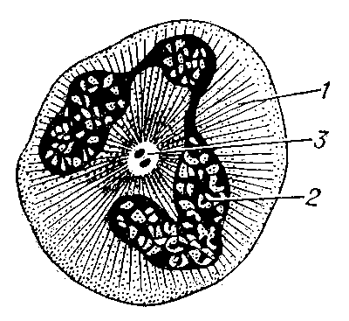
Клеточный центр
Клеточный центр — образование, до сих пор описанное только в клетках животных и низших растений. Он состоит из двух центриолей, строение каждой из которых представляет собой цилиндрик размером до 1 мкм. Центриоли играют важную роль в митотическом делении клеток. Кроме описанных постоянных структурных образований, в цитоплазме различных клеток периодически появляются те или иные включения. Это капельки жира, крахмальные зерна, кристаллики белков особой формы (алейроновые зерна) и др. В большом количестве такие включения встречаются в клетках запасающих тканей. Однако и в клетках других тканей такие включения могут существовать как временный резерв питательных веществ.

Slide 15
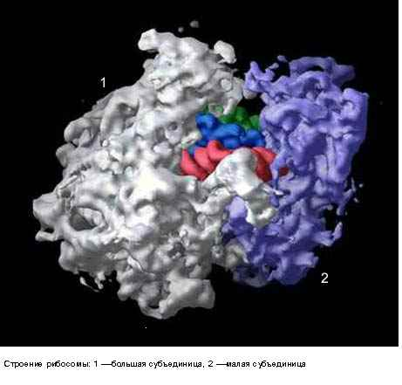
Рибосомы
Рибосомы находятся как в цитоплазме клетки, так и в ее ядре. Это мельчайшие зернышки диаметром около 15—20 им, что делает их невидимыми в световом микроскопе. В цитоплазме основная масса рибосом сосредоточена на поверхности канальцев шероховатой эндоплазматической сети. Функция рибосом заключается в самом ответственном для жизнедеятельности клетки и организма в целом процессе – в синтезе белков.

Slide 16
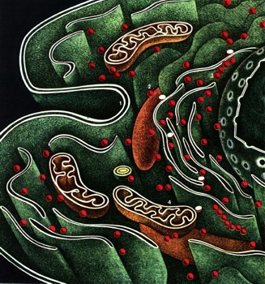
Рибосома
Важнейший органоид живой клетки сферической или слегка овальной формы, диаметром 100-200 ангстрем, состоящий из большой и малой субъединиц
Функция – синтез белка
Содержит рРНК

Slide 17
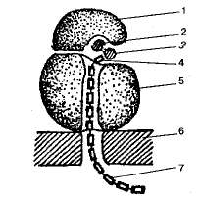
Схема строения рибосомы
1 — малая субъединица
2 — иРНК
3 — тРИК
4 — аминокислота
5 — большая субъединица
6 — мембрана эндоплазматической сети
7 — синтезируемая полипептидная цепь.

Slide 18
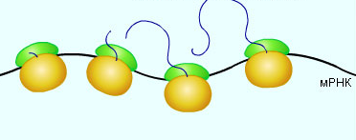
Полирибосома

Slide 19
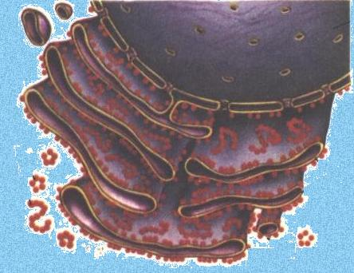
ЭПС(эндоплазматическая сеть)
Эндоплазматическая сеть представляет собой многократно разветвленные впячивания наружной мембраны клетки. Мембраны эндоплазматической сети обычно расположены попарно, а между ними образуются канальцы, которые могут расширяться в более значительные полости, заполненные продуктами биосинтеза. Вокруг ядра мембраны, слагающие эндоплазматическую сеть, непосредственно переходят в наружную мембрану ядра. Таким образом, эндоплазматическая сеть связывает воедино все части клетки. В световом микроскопе, при осмотре строения клетки, эндоплазматическая сеть не видна.

Slide 20
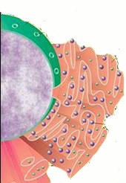
Эндоплазматическая сеть (ЭПС)
Система мембран, образующих канальца, пузырьки, цистерны, трубочки
Соединена с плазмолеммой и ядерной мембраной.
Транспорт веществ в клетке
Разделение клетки на отсеки

Slide 21
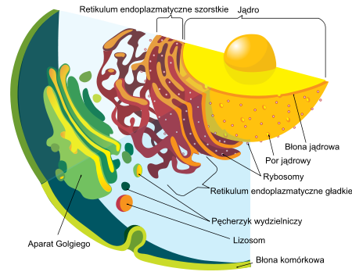
Комплекс Гольджи
Комплекс Гольджи (рис. 2, 5) сначала был найден только в животных клетках. Однако в последнее время и в растительных клетках обнаружены аналогичные структуры. Строение структуры комплекса Гольджи близка к структурным образованиям эндоплазматической сети: это различной формы канальцы, полости и пузырьки, образованные трехслойными мембранами. Помимо того, в комплекс Гольджи входят довольно крупные вакуоли. В них накапливаются некоторые продукты синтеза, в первую очередь ферменты и гормоны. В определенные периоды жизнедеятельности клетки эти зарезервированные вещества могут быть выведены из данной клетки через эндоплазматическую сеть и вовлечены в обменные процессы организма в целом.
http://biologiya.net

Slide 22
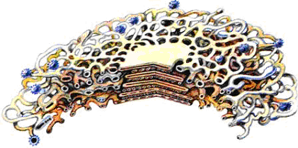
Комплекс Гольджи (пластинчатый комплекс)
пузырьки
Это мембранная структура эукариотической клетки, в основном предназначенная для выведения веществ, синтезированных в эндоплазматическом ретикулуме.
цистерны

Slide 23
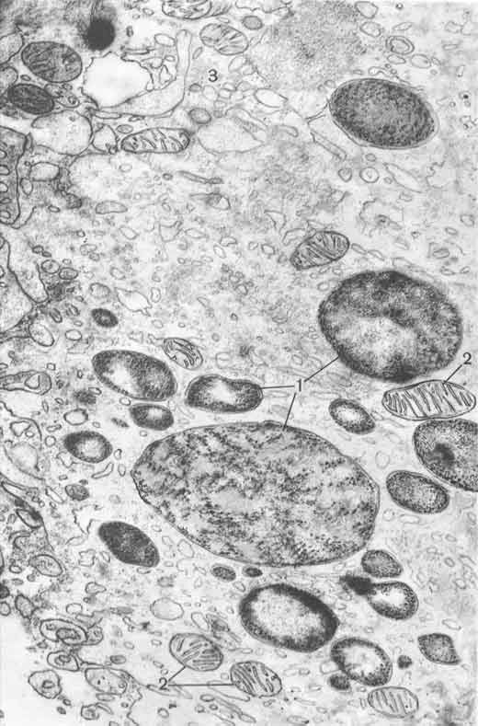
Лизосомы
Это очень пестрый класс пузырьков размером 0,1-0,4 мкм, ограниченных одиночной мембраной (толщиной около 7 нм), с разнородным содержимым внутри. Они образуются за счет активности эндоплазматического ретикулюма и аппарата Гольджи и в этом отношении напоминают секреторные вакуоли. Основная их роль — участие в процессах внутриклеточного расщепления как экзогенных, так и эндогенных биологических макромолекул. Характерной чертой лизосом является то, что они содержат около 40 гидролитических ферментов: протеиназы, нуклеазы, фосфатазы, гликозидазы и др., оптимум действия которых осуществляется при рН5. В лизосомах кислое значение среды создается из-за наличия в их мембранах протоновой «помпы», потребляющей энергию АТФ.

Slide 24
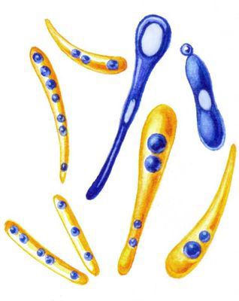
Клеточные включения
Включения клетки
Включения клетки - все структуры цитоплазмы клетки. Обычно В. к. подразделяют на 3 группы: постоянные, или органоиды, осуществляющие общие функции клетки (например, Митохондрии, Гольджи комплекс, Хлоропласты); временные, или параплазматические, образования, появляющиеся и исчезающие в процессе обмена веществ (например, секреторные гранулы, питательные вещества, жир, крахмал и др.); специальные, или метаплазматические, образования, имеющиеся в некоторых специализированных клетках, где они выполняют частные функции, например сокращения (миофибриллы мышечных клеток), опоры (тонофибриллы в клетках эпидермиса).

Slide 25
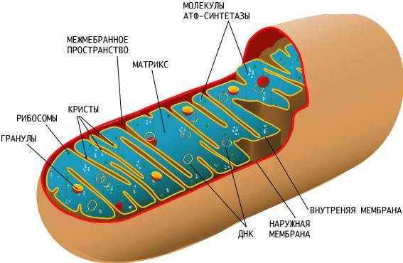
Митохондрии
Митохондрии — энергетические центры клетки. Это очень мелкие, но хорошо видимые в световом микроскопе тельца (длина 0,2— 7,0 мкм). Они находятся в цитоплазме и значительно варьируют по форме и числу в разных клетках. Жидкое содержимое митохондрий заключено в две трехслойные оболочки, каждая из которых имеет такое же строение, как и наружная мембрана клетки. Внутренняя оболочка митохондрии образует многочисленные впячивания и неполные перегородки внутри тела митохондрии . Эти впячивания называются кристами.

Slide 26
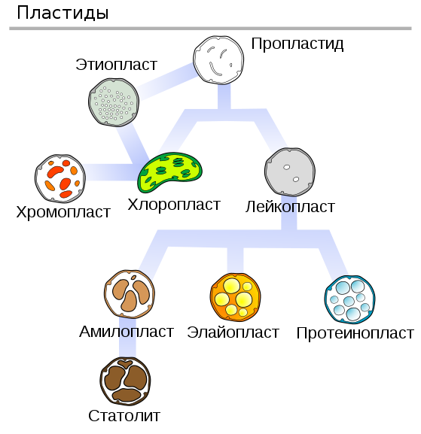
Пластиды
пластиды существуют в трех формах: зеленые хлоропласты, красно-оранжево-желтые
хромопласты и бесцветные лейкопласты. Лейкопласты при определенных условиях могут превращаться в хлоропласты ,а хлоропласты в свою очередь могут становиться хромопластами.
Хлоропласты -это небольшие тельца довольно разнообразной формы, всегда зеленого цвета благодаря присутствию хлорофилла. Строение хлоропластов в клетке: имеют внутреннюю структуру, которая обеспечивает максимальное развитие свободных поверхностей. Эти поверхности создаются многочисленными тонкими пластинками, скопления которых находятся внутри хлоропласта.
С поверхности хлоропласт, как и другие структурные элементы цитоплазмы, покрыт двойной мембраной. Каждая из них в свою очередь трехслойна, как и наружная мембрана клетки.
Хромопласты по своей природе близки к хлоропластам, но содержат желтые, оранжевые и другие близкие к хлорофиллу пигменты, которые обусловливают окраску плодов и цветков у растений.
Это происходит как за счет увеличения числа клеток путем деления, так и за счет увеличения размеров самих клеток. При этом большая часть строения тела клетки оказывается занятой вакуолями. Вакуоли представляют собой расширившиеся просветы канальцев в эндоплазматической сети, наполненные клеточным соком.

Slide 27
Центральная вакуоль
Покрыта тонопластом – мембраной
Заполнена клеточным соком
Формируется при участии ЭПС
Нуклеиновых кислот нет

Slide 28
строения клетки представителей разных царств организмов имеют характерные отличия.
Признак | Клетки
 | Грибы | Растения | Животные
Клеточная стенка
Крупная вакуоль
Хлоропласты
Способ питания
Центриоли
Резервный питательный углевод

Slide 29
строения клетки представителей разных царств организмов имеют характерные отличия.
Признак | Клетки
 | Грибы | Растения | Животные
Клеточная стенка | В основном из хитина | Из целлюлозы | Нет
Крупная вакуоль | Есть | Есть | Нет
Хлоропласты | Нет | Есть | Нет
Способ питания | Гетеротрофный | Автотрофный | Гетеротрофный
Центриоли | Бывает редко | Только у некоторых мхов и папоротников | Есть
Резервный питательный углевод | Гликоген | Крахмал | Гликоген

